Slide 1
Chatbot para Consultas sobre Projetos
Utilizando IA Generativa e RAG para recuperação de informações
Nícolas Kamke Schimidt

Slide 2
Introdução
📂 O problema da documentação dispersa
A empresa possui centenas e projetos, cada um com sua própria documentação.
As informações estão disseminadas em diferentes fontes, como:
📜 Wikis internas
📄 Arquivos README
📌 Comentários no código
Não existe uma forma de busca unificado, dificultando encontrar informações específicas.
Equipes perdem tempo procurando detalhes técnicos que já foram documentados.

Slide 3
Objetivo do Projeto
Criar um chatbot que responde perguntas sobre os projetos da empresa.
Permitir consultas diretas sobre múltiplos projetos, facilitando a recuperação de informações.
Utilizar LLM (GPT-4) e RAG para fornecer respostas baseadas na documentação.

Slide 4
Técnica RAG (Retrieval-Augmented Generation)
📖 O que é RAG?
Combina recuperação de conhecimento com IA generativa.
Melhora a precisão das respostas ao buscar informações relevantes antes da geração do código.
⚙️ Como aplicamos no projeto?
O usuário faz uma pergunta.
O sistema busca referências relevantes em um banco de dados/documentação.
O LLM utiliza essas informações para melhorar agregar conhecimento e melhorar as respostas.

Slide 5
Como o RAG Melhora as Respostas?
🚨 Sem RAG: O GPT-4 pode gerar código genérico ou sem seguir padrões do projeto. ✅ Com RAG: O modelo recebe contexto adicional e gera um código mais preciso e adaptado ao projeto.
🔍 Exemplo prático:
O usuário pergunta: "Como o projeto X se conecta ao projeto Y?"
O backend busca documentos sobre integração entre os dois projetos.
O GPT-4 recebe esses documentos junto com a pergunta e responde com precisão.

Slide 6
Expectativas do projeto
Espera-se que o chatbot seja capaz de responder perguntas como:
💬 O que o projeto A faz?
🔄 Como o projeto B se integra com o projeto C?
📡 Quais tópicos do RabbitMQ o projeto D subscreve?
📊 Quais são as tecnologias utilizadas no projeto E?
🔧 Qual API o projeto F expõe?

Slide 7
Tecnologias Utilizadas
🟢 Frontend: React + Vite 🟡 Backend: Python 🟠 Base de Conhecimento: RAG (FAISS) 🔴 IA Generativa: GPT-4o-Mini

Slide 8
Fluxo de Funcionamento
1️⃣ Usuário escreve uma pergunta no chat.
2️⃣ Frontend encaminha a pergunta para o backend.
3️⃣ Backend busca documentos relevantes na base RAG.
4️⃣ Backend estrutura um prompt otimizado com os documentos encontrados.
5️⃣ GPT-4 gera uma resposta mais precisa e contextualizada.
6️⃣ Backend retorna a resposta para o frontend.
7️⃣ Frontend exibe a resposta ao usuário.

Slide 9
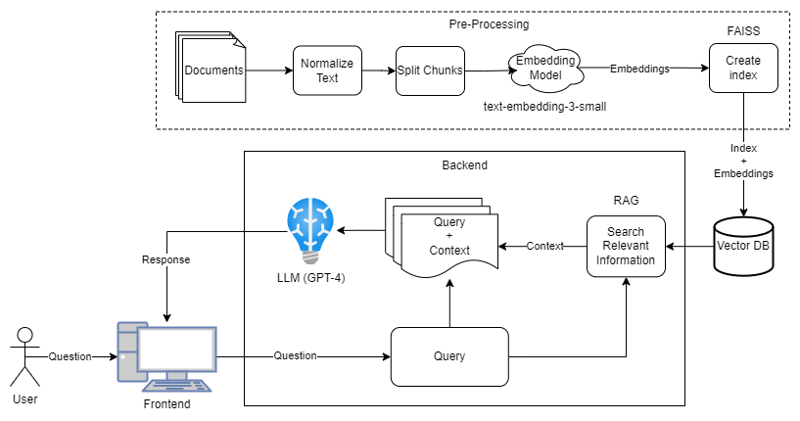
Diagrama

Slide 10
Testes Realizados
Foram utilizados os seguintes repositórios para validar o chatbot: 🔹 My Finance - Frontend (React) 🔹 My Finance - Backend (.NET)
A base de conhecimento foi alimentada com: Wiki do GitHub, Código-fonte, Arquivos de configuração, README
Para avaliar a precisão do chatbot, fizemos perguntas de diferentes tipos:
Baseadas no código – Respostas encontradas apenas na implementação.
Baseadas na wiki – Informações documentadas, mas não no código.
Combinadas – Exigindo conhecimento de múltiplas fontes.

Slide 11
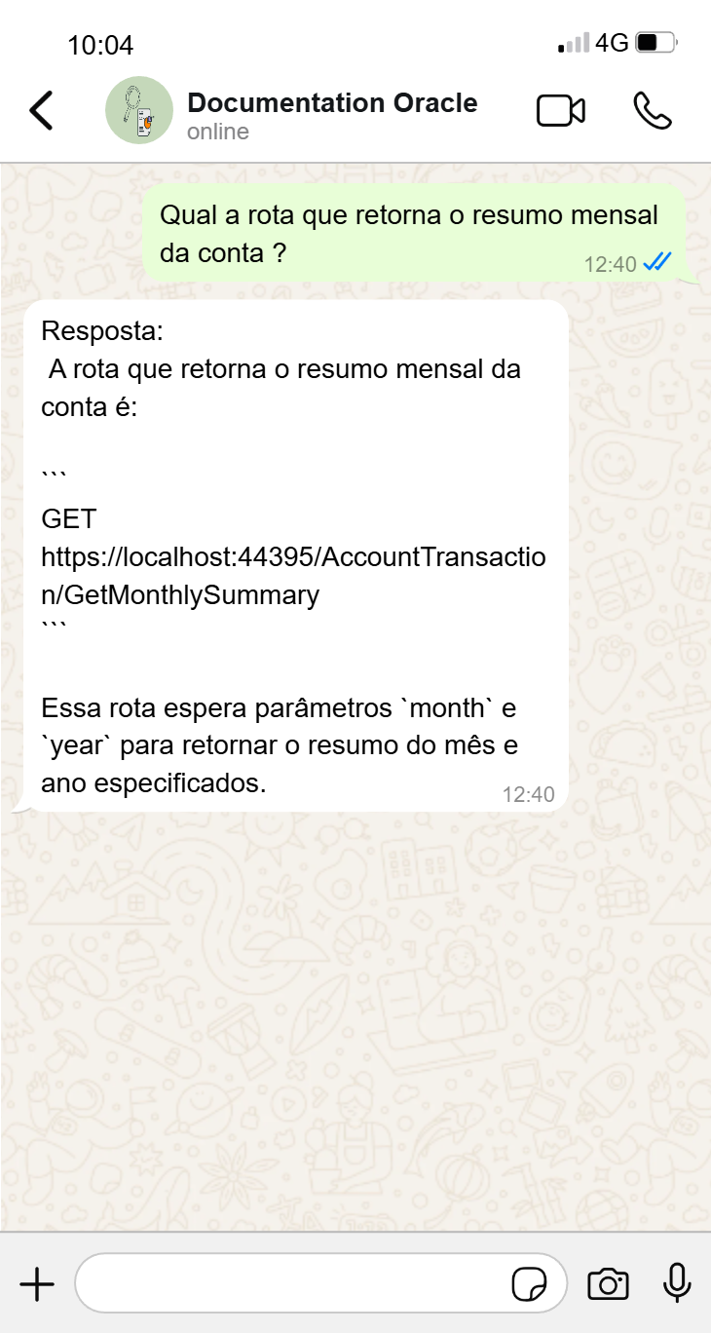
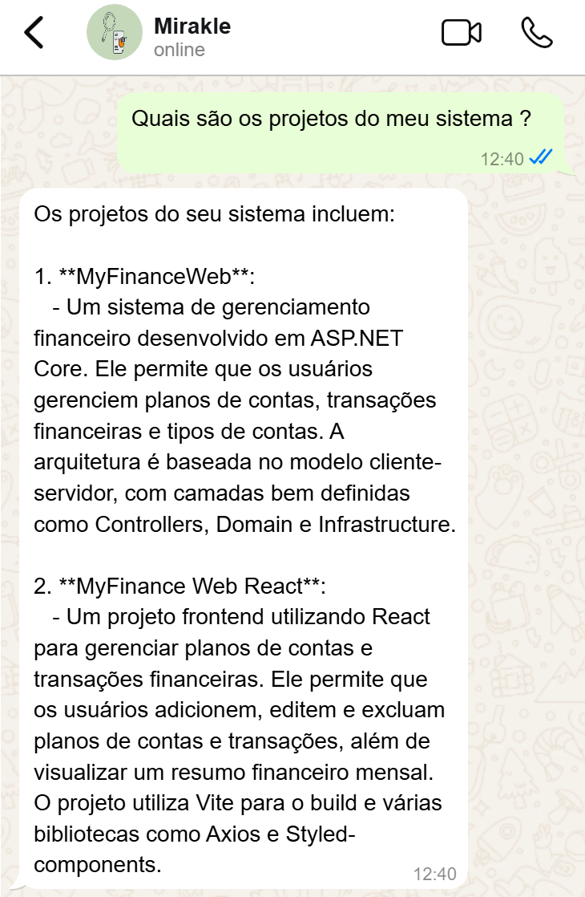
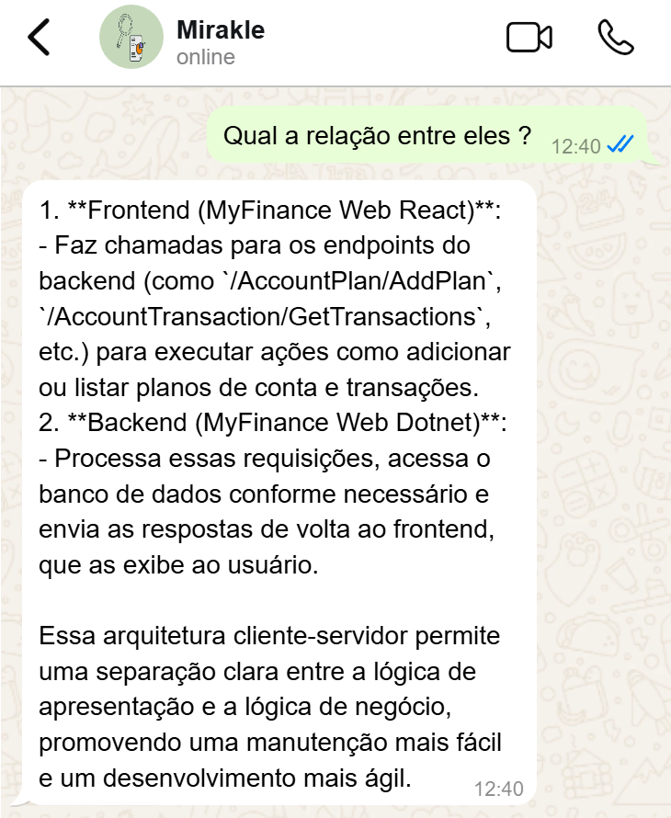
Resultados obtidos
UI meramente ilustrativa gerada por: https://prankshit.com/br/conversa-whatsapp-falsa.php

Slide 12
Benefícios da Solução
✅ Respostas rápidas e precisas sobre os projetos.
✅ Melhor aproveitamento da documentação existente.
✅ Redução da necessidade de suporte humano para dúvidas comuns.
✅ Aumento da produtividade da equipe ao recuperar informações rapidamente.

Slide 13
Conclusão
A solução permite recuperação eficiente de informações sobre múltiplos projetos.
A técnica RAG melhora a qualidade das respostas, tornando-as mais precisas e relevantes.
O chatbot pode ser expandido para suportar novos tipos de consultas e integrações.

Slide 14
Agradecimentos e Perguntas
"O verdadeiro sinal de inteligência não é o conhecimento, mas a imaginação." – Albert Einstein
🧑🏿‍💻 Projetos:
Documentation Oracle:
https://github.com/NicolasKamke/documentationoracle-web-python
My Finance (usado para teste):
https://github.com/NicolasKamke/myfinance-web-react
https://github.com/NicolasKamke/myfinance-web-dotnet
📩 Informações:
Email: 1521682@sga.pucminas.br
Linkedin: www.linkedin.com/in/nschimidt
Github: https://github.com/NicolasKamke

